Slide 1
BAB 8 GERAKAN
By: Kelompok 4

Slide 2
8.1 Kontrol Gerakan | Otot dan gerakan Hewan, Otot cepat dan otot lambat, Urutan perilaku, Satuan gerakan, Gerakan dengan sensivisitas yang berbeda terhadap umpan balik, Eksitensi dan aplikasi refleks bayi.
8.2 Mekanisme Gerakan Otak | Korteks serebral, Koneksi dari otak ke sumsum tulang belakang, Area dekat korteks motorik utama, Keputusan dan gerakan sadar, Otak kecil, Bukti peran luas, Ganglia basal, Area otak dan pembelajaran motorik .
8.3 Gangguan Gerakan | Kemungkinan penyebab, Perawatan L-Dopa, Terapi selain L-Dopa, Penyakit Hungtinton, Tes keturunan dan presimtomatik,

Slide 3
8.1
Kontrol Gerakan
Michal Nalsen Panjaitan

Slide 4
Otot dan Gerakan mereka
Semua gerakan hewan bergantung pada kontraksi otot. Otot vertebrata terbagi dalam tiga kategori, yaitu
Otot polos: Mengontrol sistem pencernaan, sistem pernapasan, sitem reproduksi, mata, kulit, dll
Otot rangka/Lurik: Mengontrol gerakan tubuh melalui interaksi dengan lingkungan
Otot jantung : Memiliki sifat gabungan dari otot polos dan otot rangka. Dan fungsi dari otot jantung adalah untuk memompa darah kaya akan oksigen keseluruh tubuh.
Otot polos bekerja secara tidak sadar (Involunter) dan dikendalikan oleh sistem saraf otonom.
Otot lurik bekerja secara sadar di bawah kendali saraf somatik.
Otot jantung bekerja secara otomatis dan tidak sadar karna dipengaruhi oleh sel khusus bernama “sel pacu jantung” atau nodus sinoatrial ( SA node)

Slide 5
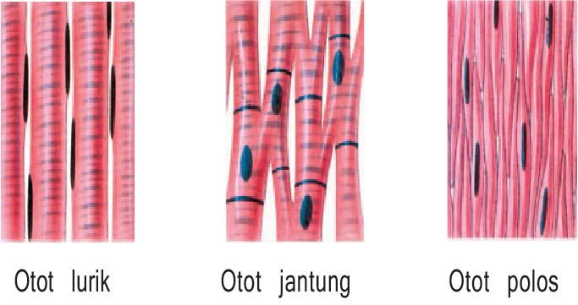
Gambar 3 Jenis Otot

Slide 6
Penjelasan
Setiap otot terdiri dari banyak serat individu. Sebuah akson yang diberikan mungkin innervate lebih dari satu serat otot. Misalnya otot mata memiliki rasio sekitar satu akson per tiga serat otot dan otot bisep lengan memiliki rasio satu akson untuk lebih dari seratus serat. Perbedaan ini memungkinkan mata untuk bergerak lebih tepat dari bisep.
Sambungan neuromuskular adalah sinaps di mana akson neuron motorik bertemu dengan serat otot. Dalam rangka otot, setiap akson melepaskan asetilkolin pada sambungan neuromuskular, dan asetilkolin selalu otot untuk berkontraksi. Setiap otot hanya bisa membuat satu gerakan kontraksi hanya dalam satu arah. Dalam tidak adanya eksitasi, ia rileks, tetapi tidak pernah bergerak secara aktif ke arah yang berlawanan. Menggerakkan kaki atau lengan ke dalam dua arah membutuhkan set otot yang berlawanan, yang disebut otot antagonis. Sebuah lengan, misalnya, memiliki fleksor otot yang melenturkan atau mengangkatnya dan otot ekstensor yang memanjang atau meluruskannya.

Slide 7
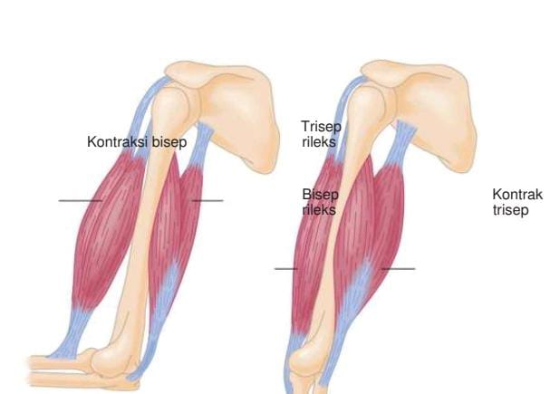
Gambar dari penjelasan sebelumnya

Slide 8
Otot cepat dan Otot lambat
Ikan memiliki tiga jenis otot: merah, merah muda, dan putih. Otot merah menghasilkan gerakan paling lambat, tetapi mereka tidak rentan terhadap kelelahan. Otot putih menghasilkan gerakan tercepat, tetapi mereka cepat lelah. Otot merah muda adalah perantara dalam kecepatan dan kerentanan terhadap kelelahan. Pada suhu tinggi, ikan bergantung sebagian besar pada otot merah dan merah mudanya. Pada suhu yang lebih dingin, ikan semakin bergantung pada otot putihnya. Dengan merekrut otot putih yang cukup, ikan dapat berenang dengan cepat bahkan di air dingin tapi ikan akan lebih cepat lelah. Sedangkan otot pada manusia dan mamalia lainnya terdiri dari berbagai jenis serat otot, Yaitu:
Serat Kedutan Cepat: Menghasilkan kontraksi cepat dan kuat & Cepat lelah
Serat Kedutan Lambat: Menghasilkan kontraksi yang kurang kuat & Tidak mudah lelah

Slide 9
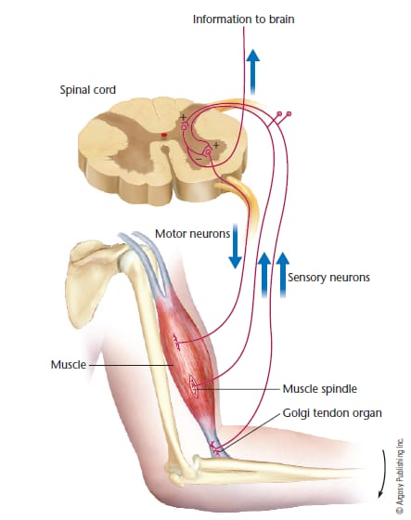
Gelendong Otot (Muscle Spindle) Berfungsi sebagai reseptor peregangan yang terletak sejajar dengan serabut otot ekstra-fusal. Ketika otot diregangkan, gelendong otot terstimulasi, mengirimkan impuls sensorik ke sumsum tulang belakang. ​Stimulasi ini memicu refleks regang (stretch reflex), menyebabkan kontraksi otot yang diregangkan untuk mencegah peregangan berlebihan (misalnya, hentakan lutut).Organ Tendon Golgi (Golgi Tendon Organ - GTO) ​Terletak pada tendon, dekat perlekatan otot ke tulang.​Berfungsi sebagai sensor tegangan atau kekuatan kontraksi otot. Stimulasi ini mengirimkan impuls yang memicu inhibisi (penghambatan) pada neuron motorik otot yang berkontraksi (refleks tendon terbalik), yang berfungsi sebagai mekanisme pelindung untuk mencegah kerusakan akibat tegangan atau kontraksi berlebihan.

Slide 10
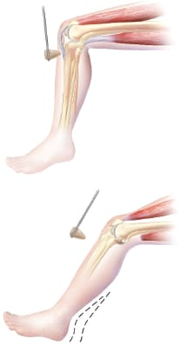
Proprioseptor adalah reseptor sensorik yang memberikan informasi mengenai posisi dan regangan tubuh, yang sangat penting untuk koordinasi. Terdapat dua jenis utama: Gelendong Otot yang mendeteksi peregangan dan memicu Refleks Regangan (seperti sentakan lutut) untuk mengontraksi otot yang diregangkan. Sebaliknya, Organ Tendon Golgi (GTO) terletak di tendon, mendeteksi ketegangan atau kontraksi berlebihan, dan memicu inhibisi neuron motorik untuk membuat otot relaksasi. Selain itu, manusia memiliki refleks bayi (misalnya, Refleks Babinski dan Refleks Genggam) yang intens saat lahir dan secara normal menghilang seiring sistem saraf matang; persistensi refleks bayi pada usia dewasa sering menandakan adanya kerusakan pada korteks serebral.

Slide 11
EKSTENSI DAN APLIKASI
Refleks Bayi
Pada bayi, terdapat tiga refleks utama yang tertera: Refleks menggenggam (jari-jari bayi menutup saat telapak tangan disentuh), Refleks Babinski (jari-jari kaki terbuka saat telapak kaki diusap), dan Refleks rooting (bayi mencari puting saat pipi disentuh). Refleks-refleks ini bersifat refleksif dan sukarela (tidak disengaja) pada tahap awal kehidupan.

Slide 12
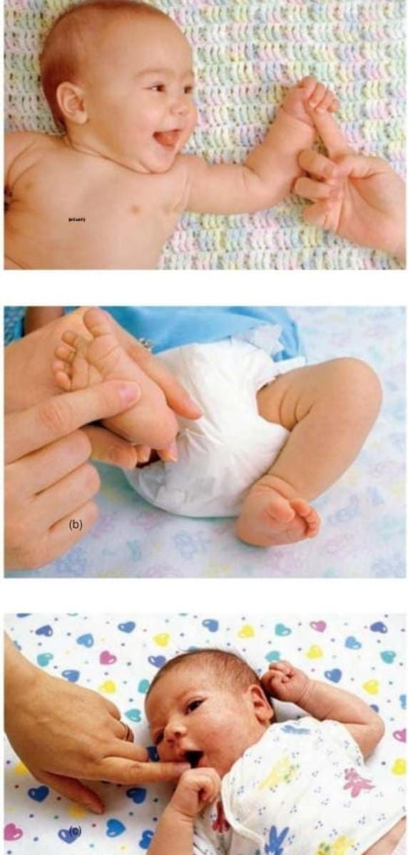
A. Refleks menggenggam
B. Refleks babinski
C. Refleks rooting

Slide 13
Gerakan dengan sensitivitas yang Berbeda terhadap Umpan Balik
Gerakan dan Umpan. Balik​Gerakan terbagi menjadi dua jenis kontrol: umpan balik (feedback) dan umpan maju (feedforward) (atau direkorasi). Direkorasi (atau umpan maju) adalah gerakan yang didasarkan pada program motorik yang telah disiapkan sebelumnya, yang memungkinkan gerakan dilakukan dengan cepat tanpa perlu koreksi sensorik selama proses berlangsung.
Program Motorik dan Perilaku. ​Banyak perilaku kita yang cepat dan teratur (seperti mengetik, bermain musik, atau berjalan) diatur oleh program motorik. Pola Dasar Gerakan (Central Pattern Generators - CPGs): Sebagian besar program motorik, terutama untuk gerakan ritmis seperti berjalan atau berenang, berada di sumsum tulang belakang dan disebut CPGs.

Slide 14
8.2
Mekanisme Gerakan Otak
Nayla Lelyandini Sugiharta

Slide 15
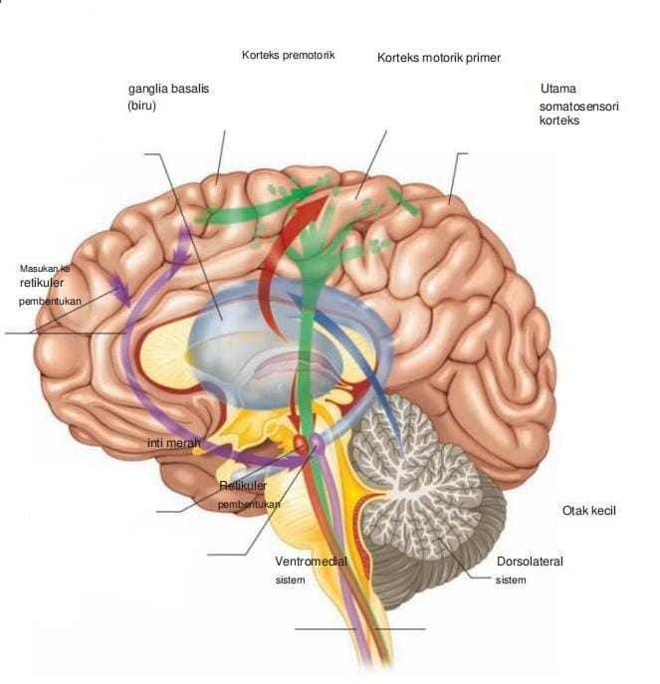

Slide 16
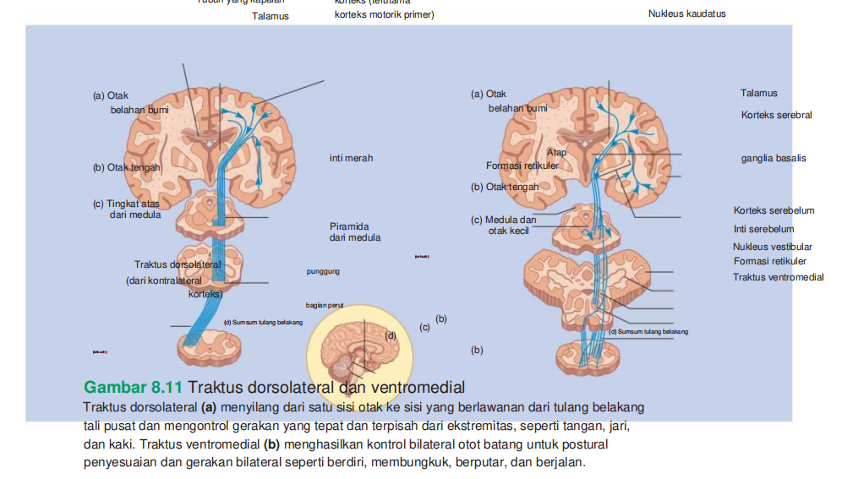
Koneksi dari otak ke sumsum tulang belakang
Korteks motorik tidak memiliki hubungan langsung dengan otot; aksonnya meluas ke batang otak dan sumsum tulang belakang, yang menghasilkan pola aktivitas yang mengontrol otot (Shik & Orlovsky, 1976). Korteks serebral sangat penting untuk tindakan kompleks seperti berbicara, menulis, atau gerakan tangan. Hal ini kurang penting untuk batuk, bersin, tersedak, tertawa, atau menangis (Rinn, 1984). Mungkin kurangnya kontrol otak menjelaskan mengapa sulit untuk melakukan tindakan seperti itu secara sukarela. Tertawa atau batuk secara sukarela tidak sama dengan tertawa atau batuk spontan, dan kebanyakan orang tidak bisa menangis atau bersin secara sukarela.

Slide 17
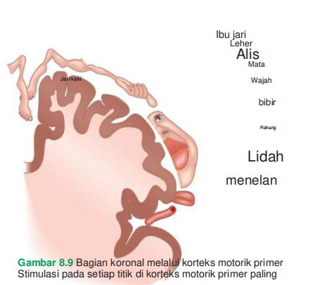
Korteks Serebral
Korteks motorik tidak memiliki hubungan langsung dengan otot; aksonnya meluas ke batang otak dan sumsum tulang belakang, yang menghasilkan pola aktivitas yang mengontrol otot (Shik & Orlovsky, 1976). Korteks serebral sangat penting untuk tindakan kompleks seperti berbicara, menulis, atau gerakan tangan. Hal ini kurang penting untuk batuk, bersin, tersedak, tertawa, atau menangis (Rinn, 1984). Mungkin kurangnya kontrol otak menjelaskan mengapa sulit untuk melakukan tindakan seperti itu secara sukarela. Tertawa atau batuk secara sukarela tidak sama dengan tertawa atau batuk spontan, dan kebanyakan orang tidak bisa menangis atau bersin secara sukarela.

Slide 18
Area Dekat Korteks Motorik Utama
Di korteks parietal posterior, beberapa neuron berespon terutama terhadap rangsangan visual atau somatosensori yang lain sebagian besar merespons gerakan saat ini atau di masa depan, dan yang lain lagi menanggapi campuran rumit dari stimulus dan respon yang akan datang (Shadlen & Baru, 1996). Bandingkan efek kerusakan parietal posterior dengan kerusakan oksipital atau temporal. Orang dengan kerusakan parietal posterior dapat secara akurat menggambarkan apa yang mereka lihat, tetapi mereka mengalami kesulitan mengubah persepsi mereka menjadi tindakan. Korteks somatosensori utama adalah area penerima utama untuk sentuhan dan informasi tubuh lainnya. Neuron di area ini sangat aktif ketika tangan menggenggam sesuatu, merespons keduanya terhadap bentuknya objek dan jenis gerakan, seperti menggenggam, mengangkat, atau menurunkan. Korteks prefrontal merespons cahaya, suara, dan sinyal sensorik lain yang mengarah pada gerakan.

Slide 19
Otak Kecil
Istilah serebelum adalah bahasa Latin untuk "otak kecil." Dasawarsa lalu, fungsi otak kecil dijelaskan sebagai hanya “keseimbangan dan koordinasi”. Cerebellum mengandung lebih banyak neuron daripada gabungan bagian otak lainnya (R. Williams & Herrup, 1988) dan sejumlah besar dari sinapsis. Efek yang paling jelas dari kerusakan serebelar adalah masalah dengan gerakan cepat yang membutuhkan akurasi tujuan dan waktu. Misalnya, orang dengan serebelum kerusakan mengalami kesulitan mengetuk ritme, bertepuk tangan menunjuk benda bergerak, berbicara, menulis, mengetik atau memainkan alat musik. Setelah kerusakan pada korteks serebelar, seseorang memiliki: masalah dengan gerakan cepat awal. Entah jari itu berhenti terlalu cepat atau terlalu jauh, mengenai wajah. Gejala kerusakan serebelar menyerupai itu keracunan alkohol: kecanggungan, bicara cadel, dan gerakan mata yang tidak akurat.

Slide 20
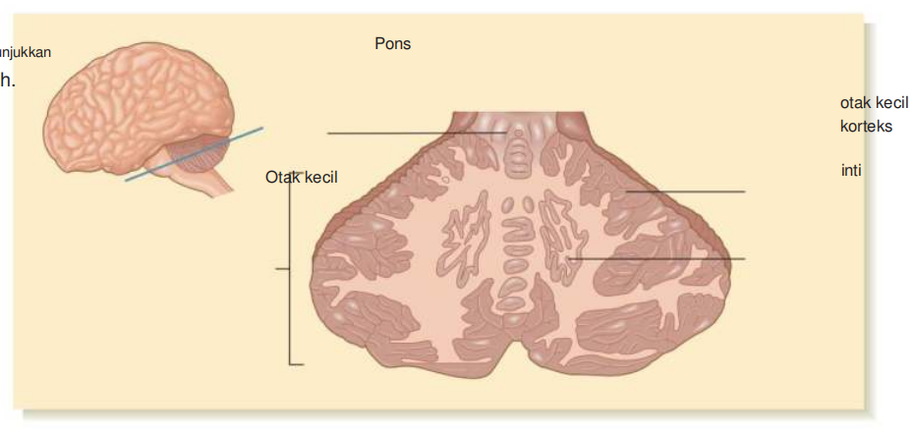
Bukti Peran Luas
Otak kecil diduga berperan penting dalam membangun program motorik baru yang memungkinkan eksekusi urutan tindakan secara keseluruhan. Penelitian menunjukkan bahwa kerusakan serebelum mengganggu pembelajaran motorik. Kerusakan serebelum mengganggu kemampuan individu untuk mengatur waktu (timing) dalam berbagai tugas. Menariknya, orang dengan kerusakan serebelum tidak terganggu dalam mengendalikan aspek gerakan lain, seperti kekuatan gerakan atau nada mana yang lebih keras. Hal ini dengan jelas menunjukkan bahwa otak kecil secara spesifik adalah pusat penting untuk pengaturan waktu dalam tugas-tugas motorik dan persepsi. Otak kecil juga berperan penting sebagai bagian dari perhatian. Bagi kebanyakan orang, sinyal itu meningkatkan kinerja bahkan jika itu muncul hanya 100 ms sebelum surat. Untuk orang dengan kerusakan serebelar, sinyalnya harus muncul hampir sedetik sebelum surat itu menjadi bermanfaat.

Slide 21
Keputusan dan Gerakan Sadar
Rata-rata, aktivitas otak yang berhubungan dengan gerakan (potensial kesiapan) mulai terjadi -+ 200 milidetik (ms) sebelum objek melaporkan keputusan sadar untuk bergerak. Namun, aktivitas otak yang disebut potensi kesiapan motorik terdeteksi sekitar 500 ms sebelum gerakan. Hal ini menunjukkan bahwa aktivitas otak yang bertanggung jawab atas gerakan sudah dimulai sebelum membuat keputusan sadar untuk bergerak. Stimulus harus mencapai kekuatan tertentu sebelum menjadi sadar. Ini membuktikan bahwa korteks motorik utuh (yang mengendalikan gerakan) berperan dalam menghasilkan "niat" atau representasi dari tujuan yang diinginkan. Tanpa korteks motorik, perasaan "niat" untuk bergerak tidak muncul meskipun gerakan tersebut lumpuh.

Slide 22
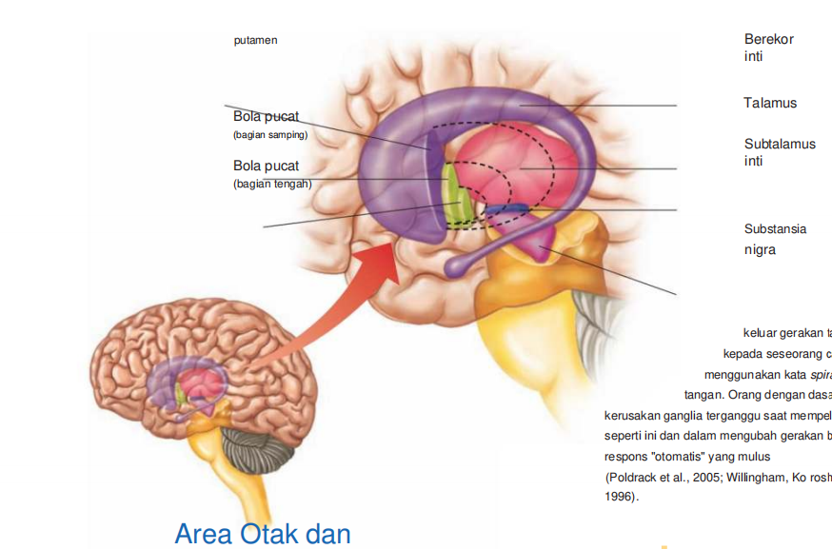
Ganglia Basal
Istilah ganglia basalis berlaku secara kolektif untuk sekelompok struktur subkortikal besar di otak depan. Berbagai otoritas berbeda dalam struktur mana yang mereka masukkan sebagai bagian dari ganglia basal, tetapi masing-masing mencakup setidaknya nukleus kaudatus , putamen, dan globus pallidus. Keluaran dari nukleus kaudatus dan putamen menuju ke globus pallidus dan dari sana terutama ke thalamus, yang meneruskannya ke korteks serebral, terutama area motoriknya dan korteks prefrontal. Sebagian besar keluaran dari globus pallidus ke thalamus melepaskan GABA, suatu transmitter penghambat, dan neuron di globus pallidus menunjukkan banyak aktivitas spontan. Dengan demikian, globus pallidus terus-menerus dalam menghambat thalamus. Masukan dari nukleus kaudatus dan putamen memberitahu globus pallidus yang bergerak untuk berhenti menghambat. Dengan kerusakan luas pada globus pallidus, seperti pada orang dengan penyakit Huntington.

Slide 23
8.3 Gangguan Gerakan
Nadia Aulia Syafira

Slide 24
Penyakit Parkinson
Gejala penyakit Parkinson (juga dikenal sebagai penyakit Parkinson) adalah kekakuan, tremor otot, gerakan lambat, dan kesulitan memulai aktivitas fisik dan mental. Ini menyerang sekitar 1 atau 2 orang per seribu di atas usia 40 tahun dengan peningkatan insiden pada usia lanjut. Meskipun masalah motorik adalah yang paling jelas, gangguan ini melampaui gerakan. Pasien parkinson juga lambat dalam tugas kognitif, seperti membayangkan kejadian atau tindakan, Orang dengan penyakit Parkinson tidak lumpuh atau lemah, mereka terganggu dalam memulai gerakan spontan tanpa adanya rangsangan untuk memandu tindakan mereka. Tikus dengan kerusakan otak tipe Parkinson memiliki sedikit gerakan spontan, tetapi mereka merespon dengan baik terhadap rangsangan yang Kuat. Penyebab langsung penyakit Parkinson adalah kematian progresif bertahap neuron, terutama di substansia nigra, yang mengirimkan akson yang melepaskan dopamin ke nucleus kaudatus dan putamen. Orang dengan penyakit Parkinson kehilangan akson ini dan karena itu semua efek yang akan dihasilkan dopamin mereka.

Slide 25
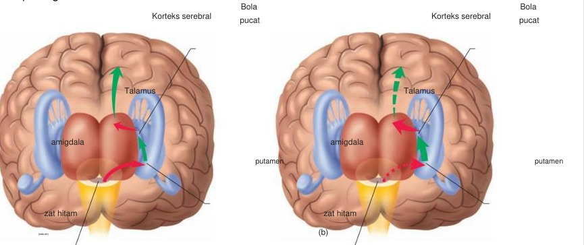
Kemungkinan penyebab
Pada akhir 1990-an, media berita dengan bersemangat melaporkan
bahwa para peneliti telah menemukan gen yang menyebabkan
penyakit Parkin son. Laporan itu menyesatkan. Penelitian telah
menemukan keluarga tertentu di mana orang-orang yang berbagi gen tertentu semuanya mengembangkan penyakit Parkinson dengan onset sebelum usia 50, Sejak itu, beberapa gen lain telah ditemukan yang menyebabkan penyakit Parkinson onset dini Namun, tidak satu pun dari gen ini yang memiliki kaitan dengan penyakit Parkinson yang muncul kemudian, yang jauh lebih umum.
Gambar 8.17 Hubungan dari substansia nigra: (a) normal dan (b) pada penyakit Parkinson Jalur rangsang ditunjukkan dengan warna hijau; penghambatan berwarna merah. Akson substansia nigra menghambat putamen. Hilangnya akson meningkatkan komunikasi rangsang ke globus pallidus.

Slide 26
Penyakit Parkinson adalah penyakit yang timbul akibat interaksi antara kerentanan genetik dan paparan lingkungan, terutama toksin (seperti MPTP, Rotenon, dan Paraquat) yang merusak sistem dopaminergik di otak. Penyakit Parkinson dipengaruhi oleh faktor genetika (kerentanan) dan lingkungan. Studi menunjukkan bahwa faktor genetik hanya kontributor kecil terhadap onset penyakit parkinson, dan penyakit parkinson memiliki indikasi kerusakan otak yang juga memiliki gejala pada kembar gotik, menunjukkan peran lingkungan.Peran Paparan Lingkungan dan Toksin ​penyakit parkinson terkadang disebabkan oleh paparan racun.
​MPTP (1-metil-4-fenil-1,2,3,6-tetrahidropiridin): Toksin yang kuat yang menyebabkan gejala penyakit parkinson pada pengguna obat-obatan terlarang.
​Pestisida dan Herbisida: Paparan pestisida berulang meningkatkan risiko penyakit parkinson. Contohnya adalah Rotenon (insektisida) dan Paraquat (herbisida), yang memiliki struktur kimia serupa dengan MPTP dan MPP+, dan dikaitkan dengan kondisi yang merusak seperti pada penyakit parkinson.

Slide 27
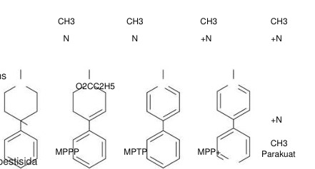
Gambar 8.20 Struktur kimia MPPP, MPTP,
MPP+, dan paraquat Paparan paraquat dan
herbisida serta pestisida serupa dapat meningkatkan
risiko penyakit Parkinson.

Slide 28
Faktor Resiko, Peran Lingkungan, Patofisiologi, dan Terapi Penyakit Parkinson
​Faktor Resiko & Pelindung: ​Merokok dan minum kopi/teh dikaitkan dengan penurunan risiko Penyakit Parkinson.​Penyakit Parkinson lebih sering terjadi pada usia lanjut.
Patofisiologi (kerusakan saraf): ​Penyakit Parkinson disebabkan oleh kerusakan pada mitokondria sel neuron.​Kerusakan ini disebabkan oleh toksin, gen, infeksi, atau pembentukan alpha-synuclein.​Secara spesifik, terjadi kerusakan pada neuron yang mengandung dopamin, terutama di substansia nigra.
​Terapi L-Dopa (Levodopa):​ Penyakit Parkinson ditandai dengan kekurangan dopamin.​Obat utama adalah L-dopa (prekursor dopamin), karena dopamin tidak dapat melewati sawar darah otak.​L-dopa efektif namun dapat menurun efektivitasnya seiring waktu dan memiliki efek samping seperti gerakan berulang/diskinesia.
Strategi Terapi Lain :​Termasuk stimulasi listrik frekuensi tinggi (efektif memblokir tremor) dan agen neurotropin untuk pertumbuhan neuron.

Slide 29
Transplantasi Jaringan Saraf dan Penyakit Huntington.Transplantasi Jaringan Saraf dan Penyakit Huntington.
Transplantasi Jaringan Saraf:
Prosedur ini awalnya menggunakan medula adrenal untuk mengganti sel saraf yang rusak dan menghasilkan dopamin pada kasus kerusakan otak. Namun, hasil uji klinis beragam dan terkendala penolakan jaringan. Penelitian terus bergeser ke arah sel punca (stem cell) karena potensinya untuk berdiferensiasi menjadi sel saraf baru, menawarkan solusi yang lebih baik.
2. Penyakit Huntington:
Ini adalah kelainan genetik yang menyebabkan kerusakan progresif pada sel saraf di otak. Gejalanya mencakup korea (gerakan tak terkendali), serta gangguan gerakan, kognitif, dan emosional. Penyakit ini tidak dapat disembuhkan dan gejalanya akan memburuk seiring waktu.

Slide 30
Tes Keturunan dan Presimtomatik
Penyakit Huntington dikendalikan oleh autosomal gen dominan (yaitu, satu tidak pada kromosom X atau Y beberapa). Sebagai aturan, gen mutan yang menyebabkan hilangnya suatu fungsi bersifat resesif. Pada 1980-an, para peneliti menemukan bahwa gen untuk penyakit Huntington tidak aktif kromasam nomor 4, dan pada tahun 1993, mereka mengidentifikasi gen itu sendiri (Penelitian Kolaborasi Penyakit Huntington) Grup, 1993).
Keturunan dan Lingkungan dalam Gangguan Gerakan
Penyakit Parkinson dan penyakit Huntington menunjukkan bahwa gen mempengaruhi perilaku dengan cara yang berbeda. Seseorang yang memeriksa kromosom dapat memprediksi dengan pasti siapa yang akan dan siapa yang tidak akan berkembang Penyakit Huntington dan dengan akurasi sedang memprediksi kapan. Sebuah gen juga telah diidentifikasi untuk penyakit Parkinson awitan dini, tetapi untuk versi awitan lambat, pengaruh lingkungan tampaknya lebih penting.

Slide 31
Terima Kasih!

